Slide 1
Η ΕΛΛΗΝΙΚΗ ΝΑΥΤΙΛΙΑ ΤΟΝ 19^{Ο} ΑΙΩΝΑ

Slide 2
Όπως προαναφέραμε κατά την διάρκεια του 18^{ου} αιώνα ανερχόμενες δυνάμεις ήταν η Αγγλία, η Γαλλία και δευτερευόντως η Ρωσία και η Αυστρία.
Η Οθωμανική αυτοκρατορία πλέον βρίσκεται σε πτώση ενώ η Βενετία που μέχρι τότε αποτελούσε ένα ανεξάρτητο και οικονομικά ισχυρό κράτος εξαφανίζεται.
Οι εξελίξεις ωφελούν τους Έλληνες πλοιοκτήτες οι οποίοι αναπτύσσουν τον στόλο τους, αρχικά στα Ιόνια νησιά και στην συνέχεια στην επικράτεια του Αιγαίου (από το 1770 και μετά) .

Slide 3
Μπαίνοντας στον 19^{ο} αιώνα βρίσκουμε τους Έλληνες πλοιοκτήτες να πρωτοστατούν στο εμπόριο σιτηρών με το οποίο σύμφωνα με τους ιστορικούς η ανάπτυξη της σύγχρονης εμπορικής ναυτιλίας συνδέθηκε άρρηκτα.
Οι Έλληνες έμποροι έχουν έυκολη πρόσβαση στα λιμάνια της Μαύρης Θάλασσας άρα και στα σιτηρά της Ουκρανίας.
Εκείνα τα σιτηρά μεταφέρουν έπειτα στους διάφορους λιμένες της κεντρικής και Δυτικής Μεσογείου.
Η Γαλλική επανάσταση και συνεπακόλουθη αστάθεια εφοδιασμού στα τέλη του 18^{ου} αιώνα καθώς και οι μετέπειτα Ναπολεόντειοι πόλεμοι κάνουν την Γαλλία τον σημαντικότερο εισαγωγέα σιτηρών από το 1790 έως και τη δεύτερη δεκαετία του 19^{ου} αιώνα, πράγμα που ευνοεί τους Έλληνες καραβοκύρηδες οι οποίοι διαπραγματεύονται υψηλές τιμές των προϊόντων τους στα Γαλλικά λιμάνια της Μασσαλίας της Τουλόν και της Νίκαιας
Οι εχθροπραξίες και η καταστολή της παρισινής κομμούνας

Slide 4
Σπάζοντας άλλον ένα ναυτικό αποκλεισμό
Το 1806 ο Ναπολέων Βοναπάρτης κηρύσσει «ηπειρωτικό αποκλεισμό» στη Μεγάλη Βρετανία απαγορεύοντας την εισαγωγή βρετανικών προϊόντων στη Γαλλία. Οι Βρετανοί αντέδρασαν επιβάλλοντας θαλάσσιο αποκλεισμό σε όλα τα προϊόντα που προορίζονταν για τη Γαλλία.
Πεδίο δόξης λαμπρό για τους Έλληνες καραβοκαπετάνιους οι οποίοι σπάζουν τον αποκλεισμό και προμηθεύουν σιτηρά τους Γάλλους με τεράστια περιθώρια κέρδους.

Slide 5
Tο εμπόριο σιτηρών συνεχίζει να είναι μία σημαντική κι επικερδής δραστηριότητα των Ελλήνων καπεταναίων του 19^{ου} αιώνα, ενώ στην συνέχεια προστέθηκαν το εμπόριο βαμβακιού και του κάρβουνου.
Κατά τη διάρκεια του 19ου αιώνα, το εμπόριο και η ναυτιλία οργανώθηκαν βάσει των διεθνών εμπορικών και θαλάσσιων δικτύων που συμμετείχαν στη διαδικασία της τότε «παγκοσμιοποίησης» της παγκόσμιας οικονομίας. Μέσα σε αυτό το πλαίσιο της γρήγορης οικονομικής και εμπορικής ανάπτυξης, ένας ιδιαίτερος τύπος θαλάσσιας μεταφοράς έγινε προσοδοφόρο αντικείμενο εξειδίκευσης της ελληνόκτητης ναυτιλίας, το φορτίο «χύδην» (in bulk) που μεταφερόταν με τα ελεύθερα φορτηγά σκάφη (tramps) .

Slide 6
η γρήγορη ανάπτυξη της ελληνικής ναυτιλίας ελεύθερων φορτηγών ήταν στενά συνδεδεμένη με την ύπαρξη και το δυναμισμό ενός μεγάλου αριθμού ελληνικών κοινοτήτων της Διασποράς. Από το 18ο αιώνα έως την αρχή του 20^{ου} αιώνα, η ελληνική Διασπορά ήταν παρούσα σχεδόν σε όλους τους σημαντικούς λιμένες της ανατολικής Μεσογείου και της Μαύρης Θάλασσας, στη Μασσαλία της Γαλλίας και ακόμη και πέρα από το Γιβραλτάρ, στους λιμένες των βόρειων θαλασσών όπως το Λονδίνο, το Λίβερπουλ, το Αμβούργο, η Αμβέρσα, το Άμστερνταμ, και το Ρότερνταμ.

Slide 7
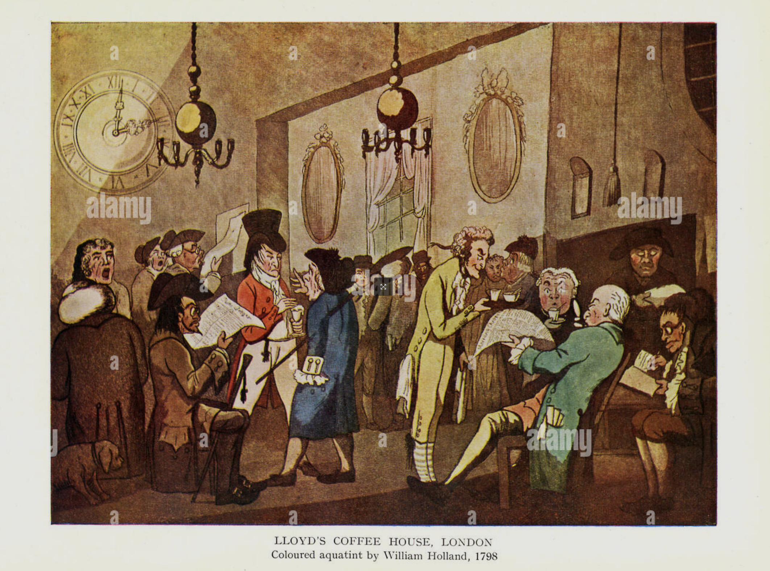
Πριν από τον πόλεμο της Κριμαίας (1853 – 1856), η Ρωσία ήταν ένας από τους σημαντικότερους προμηθευτές σιτηρών για τη Μεγάλη Βρετανία. Μετά από τον πόλεμο, η Βρετανία προσπάθησε να βρεί ένα υποκατάστατο της Ρωσίας στον ανεφοδιασμό με τέτοια προϊόντα. Για αυτό το λόγο η Βρετανία εφάρμοσε μια σειρά πολιτικών που προωθούσαν πιό στενούς οικονομικούς δεσμούς με την Οθωμανική Αυτοκρατορία, αλλά και που ενθάρρυναν μια όσο το δυνατόν μεγαλύτερη παραγωγή σιταριού στα παραδουνάβια εδάφη. Σε αυτό το εμπόριο σιτηρών από τις παρευξείνειες περιοχές προς τη Βρετανία αναμείχθηκαν ενεργά οι Έλληνες έμποροι και πλοιοκτήτες, αποκομίζοντας σημαντικότατα κέρδη. Είναι επίσης ενδιαφέρον το ότι, σύμφωνα με τους μελετητές, το 80%-90% των Ελλήνων που αναμίχθηκαν στις εμπορικές δραστηριότητες στην παραδουνάβια περιοχή κατά τη διάρκεια του 19ου αιώνα αποτελούνταν από ελληνικής καταγωγής βρετανούς υπηκόους, ντόπιους των Επτανήσων.

Slide 8
Επιπροσθέτως, ένας σημαντικότερος παράγοντας της επιτυχούς σύμπραξης μεταξύ των ελληνικών και βρετανικών οικονομικών συμφερόντων κατά τη διάρκεια του 19ου αιώνα μπορεί να εντοπισθεί στην ύπαρξη δύο πυκνοκατοικημένων και αναπτυγμένων ελληνικών κοινοτήτων στην Αγγλία, στο Λονδίνο και το Λίβερπουλ. Οι ελληνικές κοινότητες της Διασποράς, που βρέθηκαν στρατηγικά στα δύο ακραία σημεία ενός σημαντικού εμπορικού δρόμου, διασφάλιζαν μια συνεχή ροή ανθρώπων, κεφαλαίων και πληροφοριών προς τις ελληνόκτητες ναυτιλιακές επιχειρήσεις. Οι ελληνικές κοινότητες στην Αγγλία, χώρα που αποτελούσε τον ισχυρό πόλο εκείνου του εμπορικού δρόμου, έγιναν βαθμιαία προεξέχουσες, εάν όχι κυρίαρχες, μέσα στο παγκόσμιο πλέον ελληνικό ναυτιλιακό δίκτυο.

Slide 9
Οι Έλληνες περνούν από τα ιστία στον ατμό.
Αν και ήδη από το 1802 τα ατμόπλοια αρχίζουν να χρησιμοποιούνται για το θαλάσσιο εμπόριο, οι Έλληνες πλοιοκτήτες εμφανίζονται να υιοθετούν τον ατμό από το 1880 και μετά.
Όσον αφορά τη συγκεκριμένη περίοδο, δηλαδή την εποχή του περάσματος από τα ιστιοφόρα στα ατμόπλοια, είναι ενδιαφέρον να σημειωθεί ότι μέχρι το 1880 τα ελληνόκτητα σκάφη μεταφέρανε είτε γενικό φορτίο είτε σιτηρά χύδην σε μεγάλες ποσότητες από τη Μαύρη Θάλασσα στους αγγλικούς λιμένες, ενώ κατά την επιστροφή τους στη Μεσόγειο φόρτωναν νήματα, κλωστοϋφαντουργικά προϊόντα, ή άνθρακα.
Το πρώτο Ελληνικό ατμόπλοιο «Ιθάκη» κατασκευασμένο στην Αγγλία το 1873

Slide 10
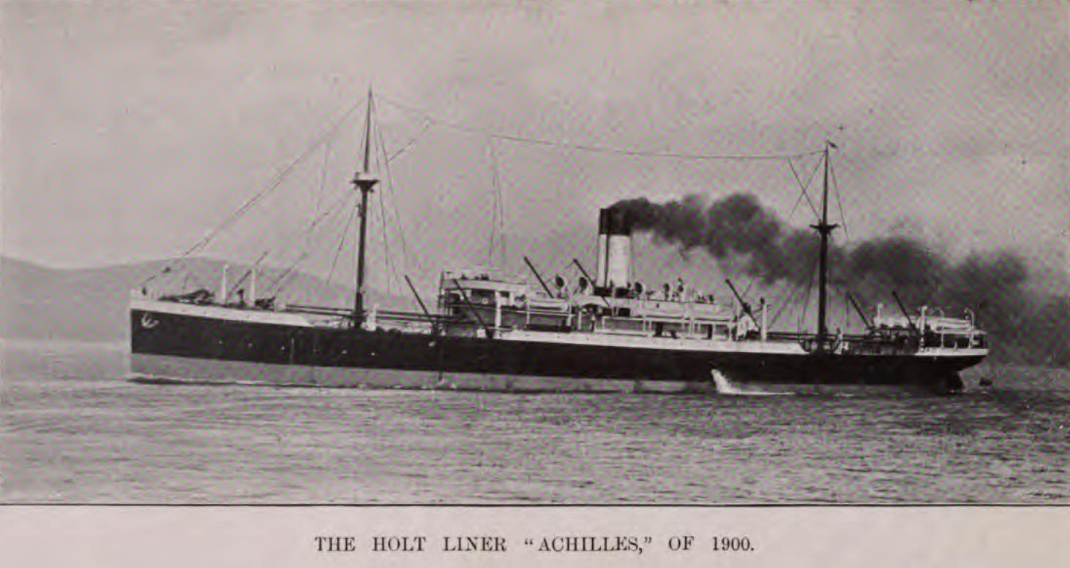
Το Λονδίνο ως κέντρο της Ελληνικής Εμπορικής Δραστηριότητας
Οι πρώτοι Έλληνες ήλθαν στο Λονδίνο στις αρχές του 19^{ου} αιώνα από το νησί της Χίου,
Ήταν συχνά και έμποροι και πλοιοκτήτες και ανακατευθύναν στην εξαγωγή του σιταριού από τη ρωσική Μαύρη Θάλασσα στην Ευρώπη. Ήταν πολύ επιτυχημένοι και οι επιχειρήσεις τους ευημέρησαν. Μέλος της οικογένειας Ράλλη ήταν ένας από τους ιδρυτές του περίφημου «Baltic Exchange» στα μέσα του 19^{ου} αιώνα. Με το ξέσπασμα του πολέμου της Κριμαίας, το εμπόριο σιταριού με τη Ρωσία δεν ήταν πλέον βιώσιμο, οπότε και άλλες ελληνικές οικογένειες ήρθαν στο Λονδίνο, εξειδικευμένες πλέον στο εμπόριο σιταριού από τις παραδουνάβιες χώρες. Αυτές οι οικογένειες είχαν διασυνδέσεις με τη Ρουμανία και ανέπτυξαν το εμπόριο μεταξύ εκείνης της χώρας, της Μεγάλης Βρετανίας και άλλων ευρωπαϊκών χωρών.
Το ατμόπλοιο «Αχιλλεύς», στα 1900

Slide 11
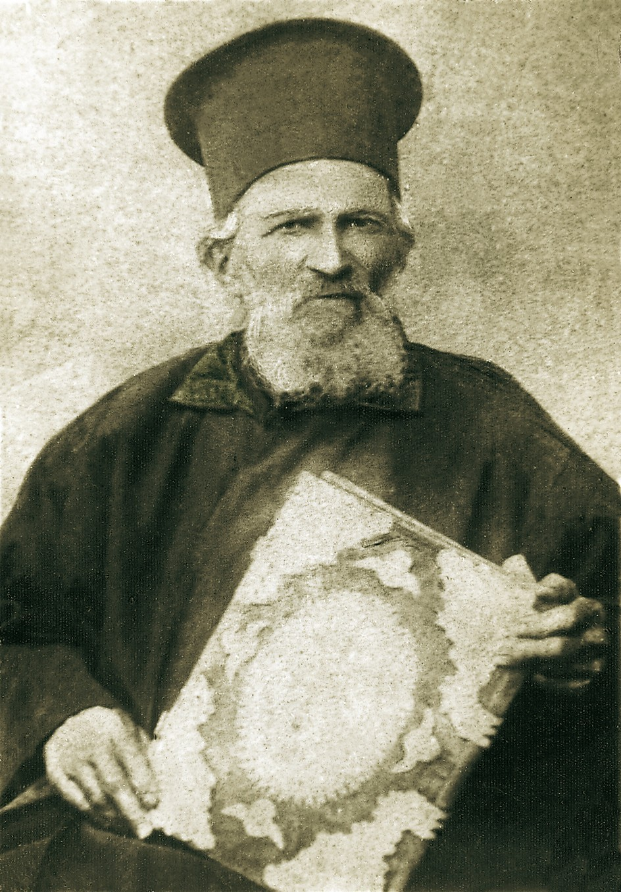
Οργανωσιακά χαρακτηριστικά της Ελληνικής ναυτιλίας του 19^{ου} Αιώνα.
η μεγάλη και τόσο επιτυχημένη πορεία των Ελλήνων θαλασσοπόρων και επιχειρηματιών διακρίνεται σε δύο φάσεις: η πρώτη φάση είναι η λεγόμενη «Χιώτικη» και η οποία διήρκεσε από το 1830 έως τη δεκαετία του 1860. Ονομάσθηκε έτσι επειδή χαρακτηριζόταν από την πρωτοκαθεδρία ενός αριθμού ναυτιλιακών οικογενειών με καταγωγή από τη Χίο.
Οι πρωτοπόροι εκείνου του «Χιώτικου» κοινωνικού δικτύου ήταν άτομα γνωστά ως «Αγγλο - Χιώτες» ή «Αγγλο – Έλληνες», δηλαδή Έλληνες προερχόμενοι από τη Χίο και εγκατεστημένοι στο Λονδίνο, το Μάντσεστερ, ή το Λίβερπουλ. Να σημειωθεί ότι τα κριτήρια για να μπεις στον «κύκλο αυτών των εμπόρων ήταν ιδιαίτερα αυστηρά.
Ο ιδρυτής μίας από παλαιότερες εφοπλιστικές οικογένειες της Χίου, ο παπα-Λαιμός, κατά κόσμον Γεώργιος Kωνσταντή Λαιμός, γεννήθηκε το 1812 στις Οινούσσες. Ναυτικός και καραβοκύρης, ασπάστηκε και την ιεροσύνη.

Slide 12
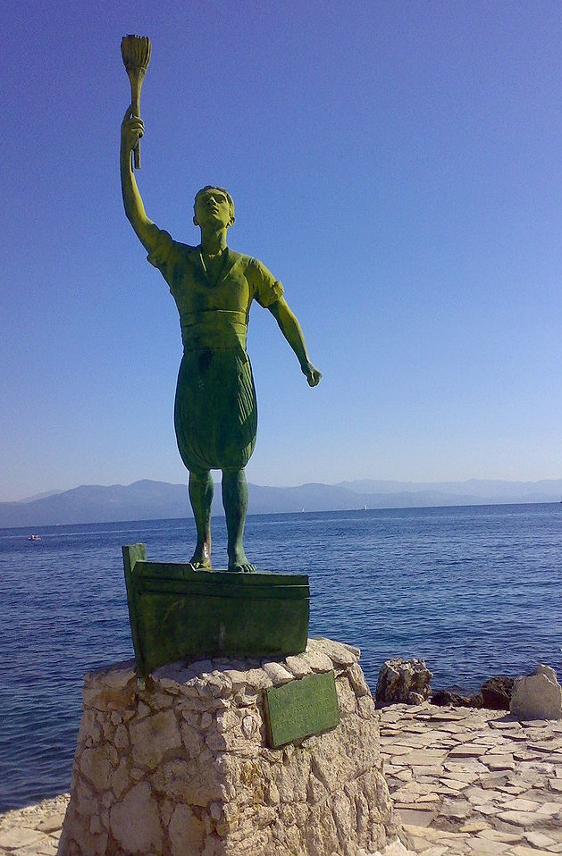
Οργανωσιακά χαρακτηριστικά της Ελληνικής ναυτιλίας του 19^{ου} Αιώνα.
Η δεύτερη φάση, η οποία καλύπτει την περίοδο από τη δεκαετία του 1870 έως το 1900, ονομάσθηκε «Ιόνιος» και χρησιμοποιεί τα ίδια κριτήρια όπως και στην «Χιώτικη» φάση.
Κατά τη διάρκειά της κυριάρχησε ένα δίκτυο περίπου 140 ναυτιλιακών οικογενειών με –επί το πλείστων- καταγωγή από τα νησιά του Ιονίου πελάγους απ’ όπου και προέρχονταν οι πλουσιότερες και ισχυρότερες των οικογενειών που το συνέθεταν.
ο 23χρονος Παξινός ναύτης σε εμπορικό – πολεμικό πλοίο της Μπουμπουλίνας, Γιώργος Ανεμογιάννης, ο μπουρλοτιέρης-πυρπολητής που άφησε ηρωικά την τελευταία πνοή του στη Ναύπακτο 10 Ιουνίου 1821.

